Slide 1
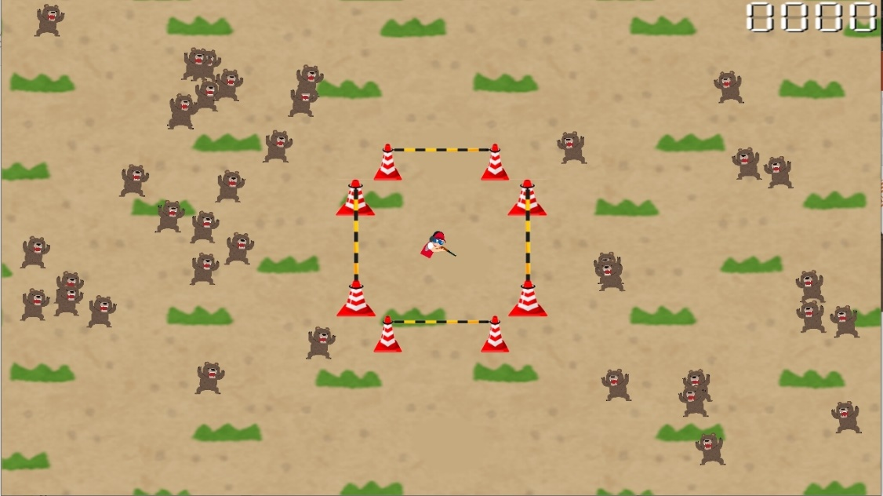


ゲームスペシャリスト学科 3年 西潟 栞那汰
緩い絵から出る緊張感
マウス操作で誰でも
できる！！
使用言語:Ｃ++
制作期間:１ヵ月

